Slide 1


ÔN TẬP CUỐI HKI

Slide 2
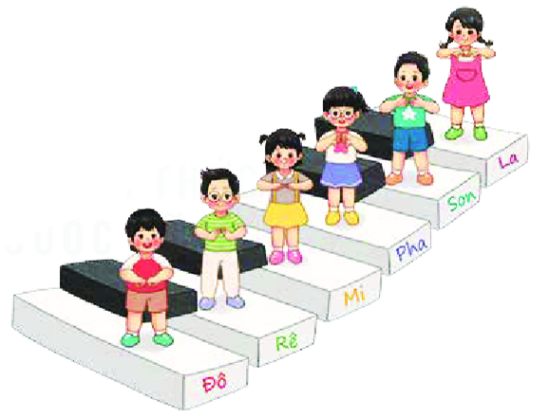
AI NGHE TÀI HƠN

Slide 3

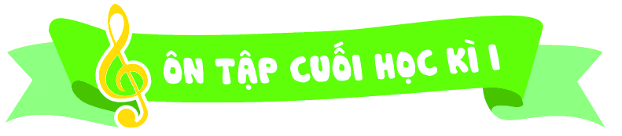

Slide 4

BÀI SỐ 1
ĐỌC NHẠC
THEO KÍ HIỆU BÀN TAY

Slide 5
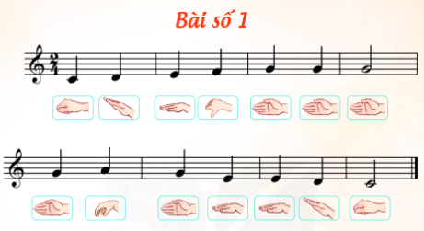


Slide 6
BÀI SỐ 1
ĐỌC NHẠC KẾT HỢP
VẬN ĐỘNG THEO NHỊP

Slide 7

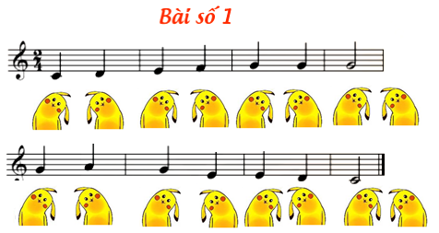
BÀI SỐ 1

Slide 8
BÀI SỐ 2
ĐỌC NHẠC
THEO Ý THÍCH

Slide 9
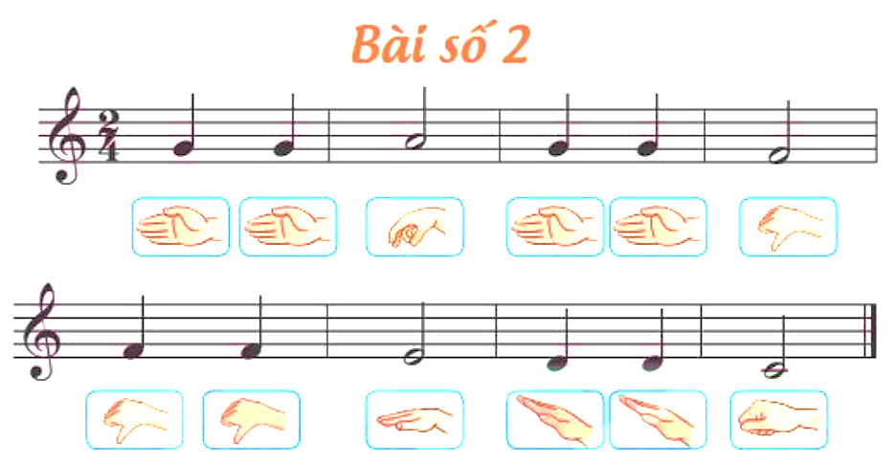
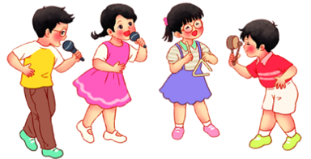

Slide 10
TRÌNH DIỄN BÀI HÁT

